Slide 1
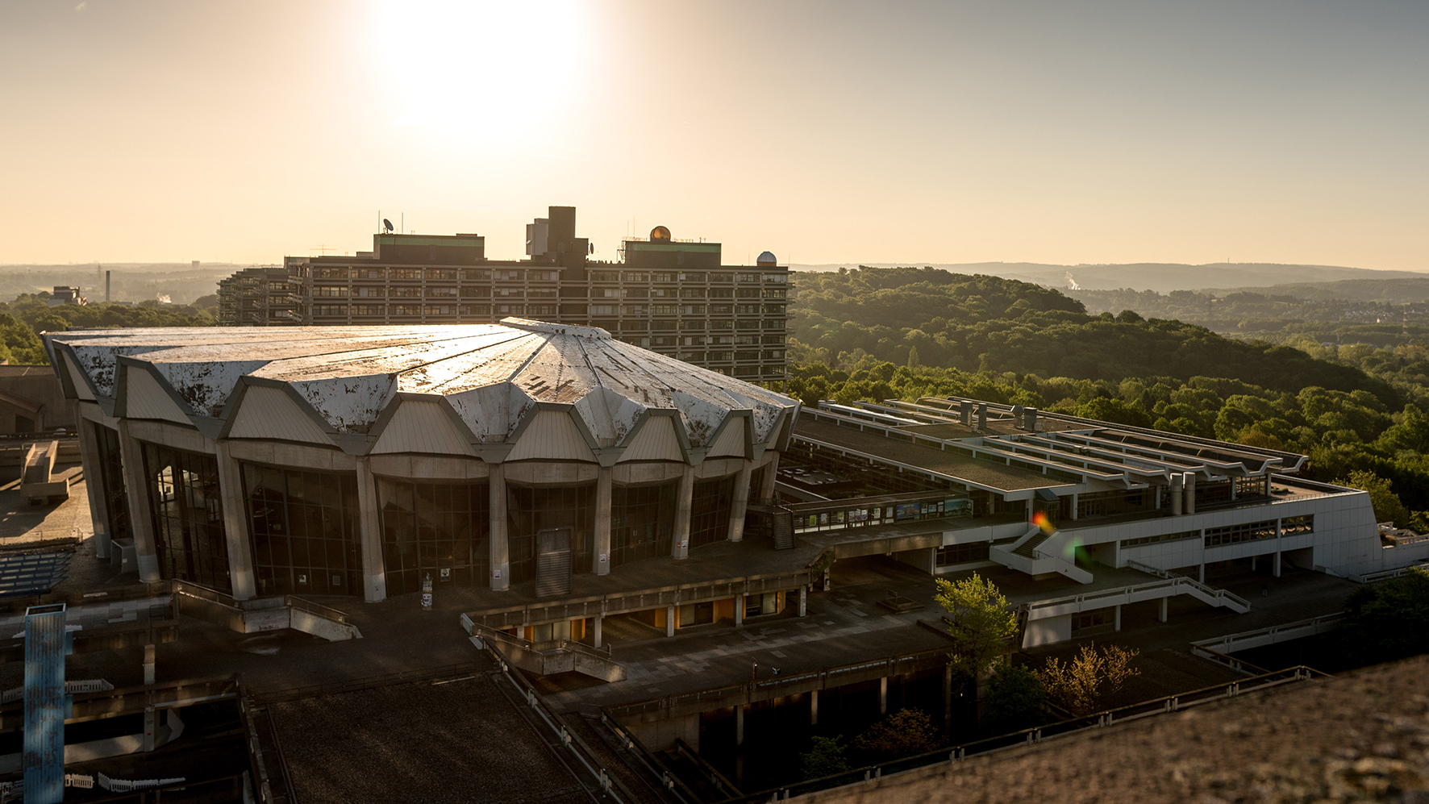
Tutorium zur VL. Sitzung (Teil 16)
FAKULTÄT FÜR SOZIALWISSENSCHAFT
Sozialstruktur und sozialer Wandel

Slide 2
Bildung: Definition
Bildung DEF= Entwicklung von Individuen zu Handlungsfähigkeit
Formell: Erwerb formeller Qualifikationen
Nicht-formell: offene Angebotslage & Freiwilligkeit
Informell: situative & ungeplante Lernprozesse
Systematische Unterscheidung zu:
Erziehung
1) Geplante Einflussnahme
2) Eigene Begriffe seit 18 Jhd.
Sozialisation
1) Lebenslange Eingliederung sozialer Normen, Rollenerwartungen und Fähigkeiten

Slide 3

Bildung: Funktionen für moderne Gesellschaft
Funktionen
Staat: | Vertikale soziale Mobilität Qualifikationsfunktion 2) Sozialisationsfunktion 3) Selektionsfunktion 4) Platzierungsfunktion 5) Legitimationsfunktion
Vollinklusion der Bevölkerung
Ausgleich von gröbsten Ungleichheiten
Disziplinierung der Bevölkerung (Demokratisierung der Gesellschaft)
= Erwerb von Qualifikationen für den Arbeitsmarkt
= Internalisierung von Normen, Rollenerwartungen & Fähigkeiten
= Auswahl/ Sortierung durch Leistung (z.B. Noten, Hochschulzugang)
→ An den Übergangsstufen
= Positionierung in der sozialen Hierarchie (durch Zugang zu verschiedenen Berufen/ sozialen Positionen) → Statuszuweisung
= Legitimität der sozialen Platzierung (Ungleichheit) in der Gesellschaft

Slide 4
Meritokratisches Prinzip
In DE Prinzip der Chancengleichheit – jedoch durch Meritokratisches Prinzip aufgehebelt
Meritokratie DEF= Selektion von Individuen für Bildungsmöglichkeiten/ Jobs erfolgt durch demonstrierte Leistungen vom Individuum
Begehrte Positionen vergeben durch:
Kognitive Fähigkeiten/ IQ
Bildungszertifikaten & Schulleistungen
Persönlichkeitsmerkmalen
→ Leistung als Garant für Wohlstand

Slide 5
Meritokratisches Prinzip
Grundausgang: Bildung als universell zugänglich
Dann: individueller Erfolg im Bildungssystem als legitime Zuteilung von Lebenschancen
Nur durch erworbene Merkmale (z.B. Fleiß, Anstrengung, Herkunft)
Drei Grundprämissen meritokratischer Gesellschaft
Verantwortungspositionen NUR nach Fähigkeiten besetzen
Bildungschancen sollen NUR von natürlichen Begabungen abhängen
Leistung als Kriterium sozialer Ungleichheit
Begründung: Ungleichheit ist notwendig 1) 2)
→ Meritokratie als Legitimation von sozialer Ungleichheit
Individuen zu (höheren)
Leistungen zu motivieren
Fortschritt zu initiieren
(für alle)

Slide 6
Historische Entwicklung: Bildungsexpansion
Überblick: Entwicklung alte BRD
In 1960er Forderung nach Verbesserung der Bildungschancen für benachteiligte Gruppen & höher qualifizierte Absolventen → Bildungsexpansion
Ziele:
Abbau von Bildungsungleichheiten durch Ausbau sekundär & tertiären Bereich
Steigerung & Verlängerung der Bildungsbeteiligung der ganzer Bevölkerung

Slide 7
Historische Entwicklung; Bildungsexpansion
Drei Begründungen für Bildungsexpansion:
Ökonomische und wirtschaftspolitische Befürchtungen
Angst, global abgehängt zu werden, weil nicht genug qualifizierte Arbeitskräfte
Sputnik-Schock (Satellit der Sowjetunion ins All- technischer Fortschritt)
Durchsetzung von Chancengleichheit
Kunstfigur: „Katholische Arbeitertochter vom Lande“ –Ungleichheit zwischen Sozialschichten
Bildung als „Bürgerrecht“ (Dahrendorf) & Voraussetzung für (Chancen-) Gleichheit
Bevölkerungsentwicklung
Demografischer Wandel mit sinkenden Geburtenziffern
Weniger Quantität (Masse an Arbeitern) mehr Qualität notwendig (‚bessere‘ Bildung)

Slide 8
Historische Entwicklung: Bildungsexpansion
Folgen Bildungsexpansion:
Immer mehr mittlere & höhere Bildungsabschlüsse
Längeres Verweilen im Bildungssystem
Aufschwung des Gymnasiums
Kontinuierliche Höherqualifizierung der Bevölkerung
‚Umschichtung‘ nach oben
Bildung fördert den Wachstum von Wirtschaft und Wohlstand
Wertewandel durch Bildung hin zu postmateriellen Werten (z.B. Gleichheit, Gesundheit, Emanzipation, Autonomie etc.)
ABER: Chancenungleichheit (Privilegierte vs. Benachteiligte) trotz Bildungsreformen vergrößert

Slide 9
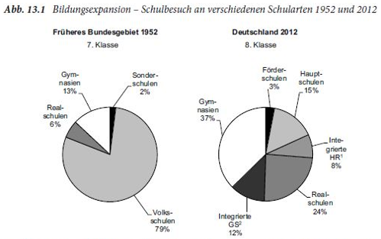
Bildungsexpansion in Daten
Schulbesuch nach Schularten
Trends zu 1952:
Große Mehrheit hat Volksschulen besucht (79%)
Gymnasium als absolute Ausnahme (13%)
Zu 2012: massiver Wandel
Hauptschulen nur noch als Ausnahme (15%)
Gymnasien fast verdreifacht haben (mit 37%)

Slide 10
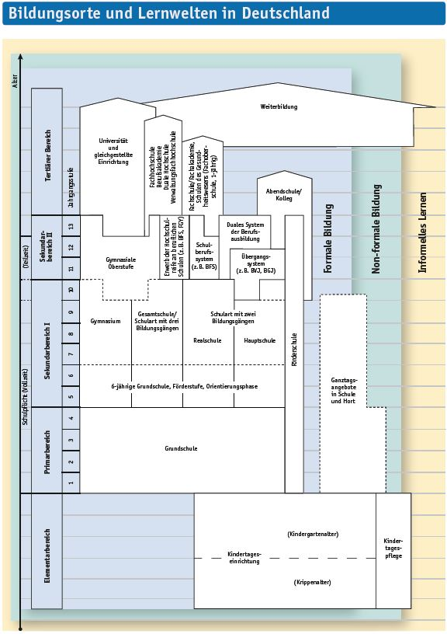
Struktur des Bildungssystems:
Rahmenbedingungen::
Allgemeine Schulpflicht von 6 Jahren
Durchsetzung unterliegt Erziehungsberechtigten & ggf. Staat
Förderale Struktur: Bildungsverwaltung & Finanzierung obliegt den Bundesländern (NRW)
Stark differenziertes Schulsystem: Dreigliedrigkeit (1) Primär, 2) Sekundär, 3) Tertiär)

Slide 11
Bildungsungleichheiten im vereinten DE:
„Bildung als die Schlüsselfrage des 21. Jahrhunderts“
Bildung als Chance auf berufliche Position, wirtsch. Reichtum, sozialer Anerkennung & gesell. Legitimation
Gröbste Ungleichheiten durch grundsätzliche Bildung reduziert
ABER: ungleiche Bildungschancen
Kunstfigur: „Muslimischer Migrationssohn aus der Großstadt“
Blick auf Erfolge/ Misserfolge der Bildungsexpansion:

Slide 12
Bildungsungleichheiten im vereinten DE:
1) Geschlecht:
Bindungschancen vom Geschlecht gebrochen bzw. umgekehrt im Schulsystem
Mädchen gelten als Gewinnerinnen (besser & höher), Jungs als Bildungsverlierer
Gleichstand beim Studienverlauf
Verhältnisse weiterhin zum Nachteil Frauen auf Arbeitsmarkt →Fächerpräferenzen & Studienwahl wirken auf Verwertbarkeit am Arbeitsmarkt
2) Religion:
Verschiebung vom Katholizismus hin zum Islam (Verbindung mit MH)
3) Wohnregion
Nachteilig für Großstädte
Menschen mit MH & islamischer Glaubensorientierung häufiger in Großstädten

Slide 13
Bildungsungleichheiten im vereinten DE:
4) Soziale Herkunft
Ununterbrochene Abhängigkeit der sozialen Herkunft setzt sich fort
Pisa Schock (2001) hat Illusion von Chancengleichheit zerstört
Fazit: Paradoxes Ergebnis:
Bildungschancen aller Schichten verbessert, ohne Ungleichheiten zu beseitigen (‚Fahrstuhleffekt‘)
Kunstfigur empirisch bestätigt: „Muslimischer Migrationssohn aus der Großstadt“

Slide 14
Bildungsungleichheiten im vereinten DE:
Begrifflichkeit: Bildungsarmut
Durch Mängel im Bildungssystem
Bildungsarmut DEF = Personen die keinen höheren Sekundarabschluss (oder keine angeschlossene Berufsausbildung) aufweisen oder nach dem PISA-Test zur Risikogruppe gehören (Anger 2007)
→ Messbar also durch 1) fehlende Zertifikate oder 2) geringer Kompetenzen
Absolute Bildungsarmut
funktionaler Analphabetismus oder fehlender Schulabschluss (Haupts.)
Relativer Bildungsarmut
Unterdurchschnittliche Leistungsfähigkeit/ Kompetenzen oder geringfügige Bildungsabschlüsse
Etwa 20% eines Geburtenjahrgangs

Slide 15
Bildungsungleichheiten: Theorie Boudon
Rational-Choice- Theorie →Abwägung von Kosten & Nutzen von Bildungsalternativen
1) Primärer Herkunftseffekt
= Ungleiche Herkunftsbedingungen in Familien → Auswirkungen auf schulische Leistungen
z.B.: Hausaufgabenhilfe, Bücher im Haushalt, Homeschooling
2) Sekundärer Herkunftseffekt
= Bei gleichen Leistungen kommt es zu Unterschieden an Bildungsentscheidungen (insbesondere an Bildungsübergängen)
z.B.: Eltern sehen Studium als Belastung, Lehrer trauen Schüler nicht Gymnasium zu

Slide 16
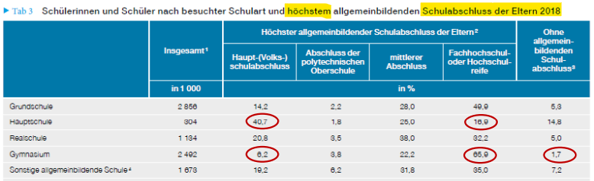
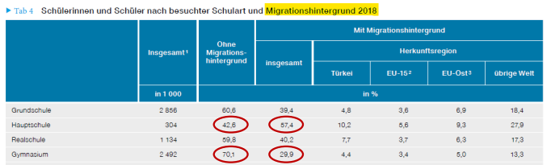
Chancenungleichheit:
Tendenzen:
Eltern Hauptschüler: 41% Kinder auch Hauptschüler, nur 6% auf dem Gymnasiasten
Eltern Abitur: 17% Schüler (nur) Hauptschulabschluss, 66% Schüler auch Abitur
Ohne Migrationshintergrund: 70% Gymnasium, nur 30% mit Migrationshintergrund
Reproduktion des Bildungsniveaus
Bildungsmobilität: Bildungsposition zu 57% an Kindergeneration übertragen (OECD, 2015)
Schichtzugehörigkeit:
Migrationshintergrund:

Slide 17
Bildungsungleichheiten: Theorie Boudon
Vererbung von Bildungsungleichheiten
Bildungserfolg ist weiterhin stark von sozialer Herkunft abhängig → „Mitarbeit der Eltern“ beeinflusst Schulerfolg
Dabei Bildungsniveau Eltern wichtiger als sozioökonomische Ressourcen
Mögliche Lösungsansätze:
→Kompensation von . familiären Nachteilen
Ideen:
1) Frühförderung im Elementarbereich
2) Ganztagsbeschulung
3) Veränderung der Bildungsübergänge, Abschaffung der frühen Dreigliederung → Länger gemeinsam Lernen

Slide 18
Lernziele: zwölfte Sitzung
Sie kennen zentrale Begrifflichkeiten der Bildungssoziologie, z.B. Bildung, Erziehung, Sozialisation und Meritokratie, und können diese definieren.
Sie kennen eine zentrale Theorie zur Erklärung von Bildungsungleichheit.
Sie kennen die hauptsächlichen Kategorien, die Bildungsungleichheiten begründen, und können erläutern, wie sich Bildungsungleichheiten im Zuge der Bildungsexpansion verändert habe

Slide 19
Ausblick: nächste Sitzung
Was kommt…?
Arbeitsmarkt und Erwerbsstruktur

Slide 20
Struktur des Bildungssystems:
Zentrale Elemente | Aufgabe / Funktionen
1) Elementar-bereich | Kindertageseinrichtung Von wenigen Monaten bis Schulbeginn Freiwilligkeit
2) Primär-bereich | Abschluss der Grundschule nach 4 Klasse Aufteilungsfunktion auf Schulformen
3) Sekundar-bereich | Hauptschullabschluss als erster allgemeiner Schulabschluss nach 9 Jahren oder Realschul- abschluss nach 10 J (heute meist Mindeststandard)
4) Sekundar-bereich II | Sehr heterogen Gliederung in Fachabitur oder Abitur Auch berufliche Ausbildungen & duale Systeme
5) Tertiärer-bereich | Hochschule mit variierenden Zugangsvoraussetzungen Verschiedene Abschlüsse (BA, MA, Doktor…) Auch Weiterbildungsbereich

